Slide 1
팀프로젝트
- MJS Groupware Service
박준현
박지수
황원주
이현우
최윤정
이수빈
김호남
정 민

Slide 2
A Table of Contents.
1
시스템 개요
4
자랑할 점
2
아키텍처
5
느낀점
3
데모

Slide 3

Part 1,
시스템 개요

Slide 4
Part 1,
시스템 개요
배경
명지대학교 학생들이 자유롭게 사용할 수 있는 팀프로젝트
플랫폼의 부재
개발 목표
명지대학교 학생들이 팀프로젝트 진행 시 사용할 수 있는
웹 플랫폼 개발

Slide 5







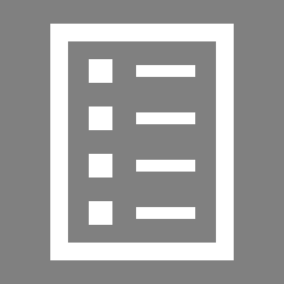
Part 1,
시스템 개요
기능
회원가입
마이페이지 기능
팀 생성
게시판
문서 관리
일정 관리
관리자 기능
강의실 예약

Slide 6



Part 1,
시스템 개요
장점
전용성
원활한 팀프로젝트
후기 작성 및 조회

Slide 7




Part 1,
시스템 개요
주목했던 서비스의 특징
365 Office 이메일 인증
팀 생성 및 팀 문서 관리
강의실 예약
일정 관리

Slide 8



Part 1,
시스템 개요
품질
유지보수성
성능
보안
MVC구조
Ajax
SpringSecurity

Slide 9
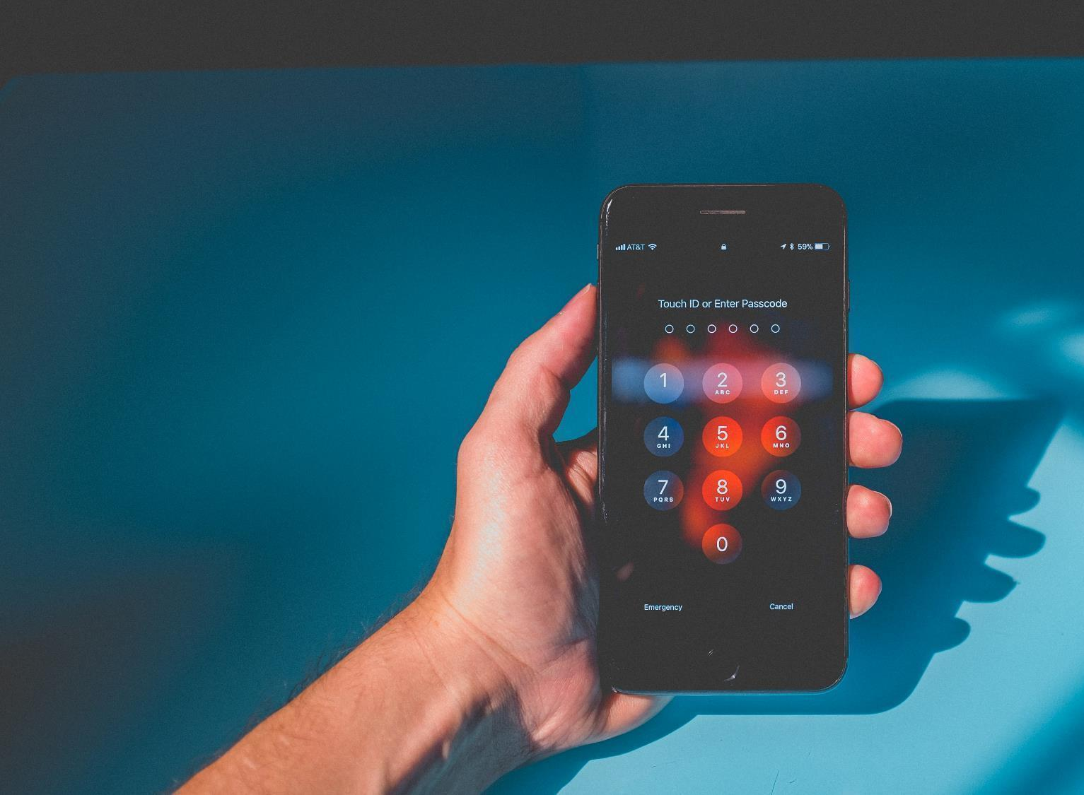
Part 2,
아키텍처

Slide 10
Part 2,
아키텍처
도구 및 오픈소스
Spring
Frame
work
Tomcat
Mybatis
Mysql
Ajax
JQuery
Spring
Security
Pop3
(Mail)
Boot
strap
-Full
Calendar

Slide 11
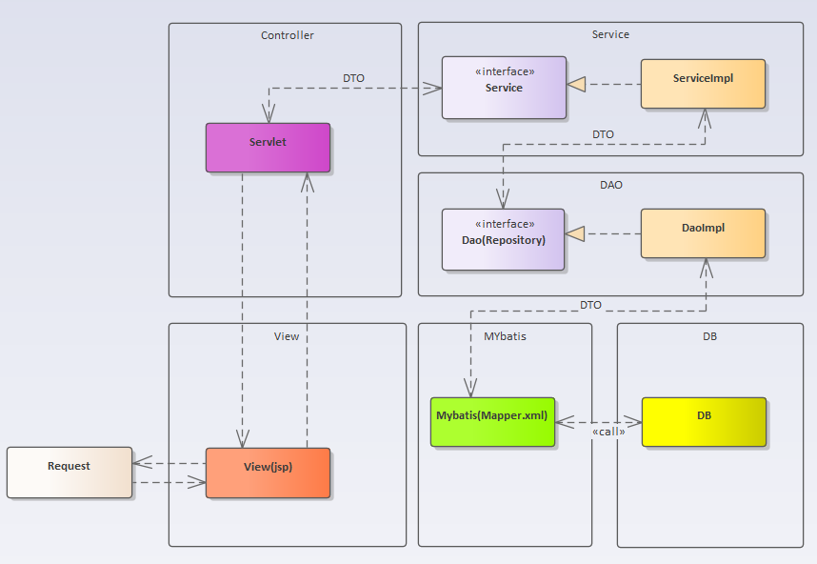
Part 2,
아키텍처
기본 구조

Slide 12
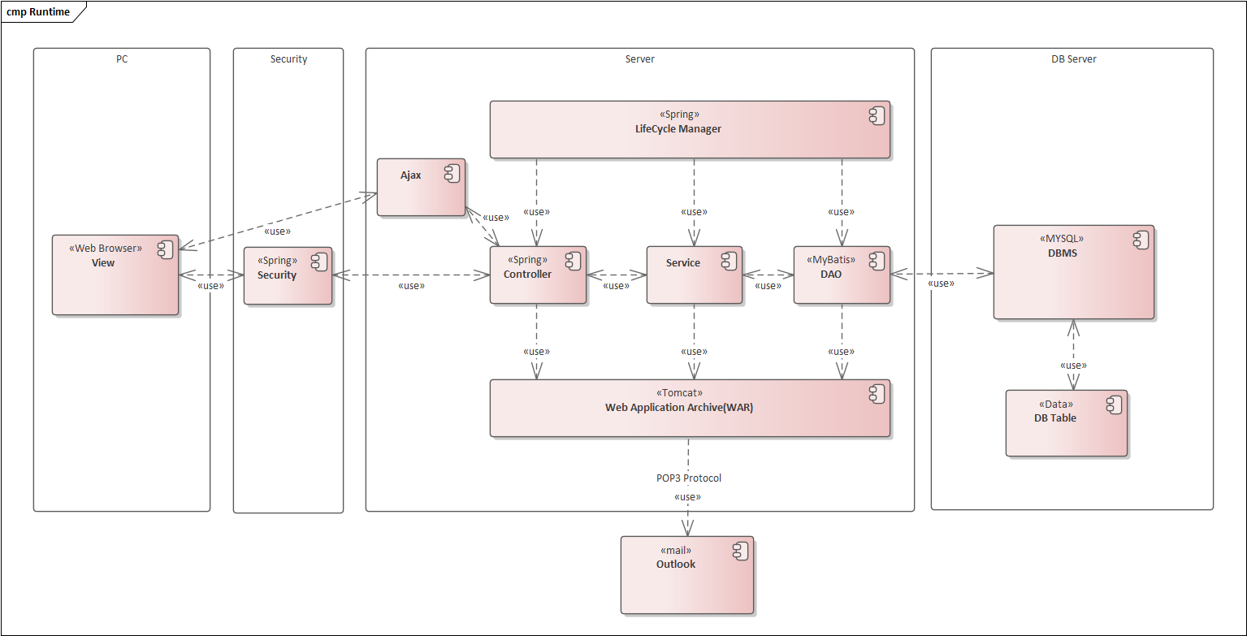
Part 2,
아키텍처 – Runtime View
구조

Slide 13
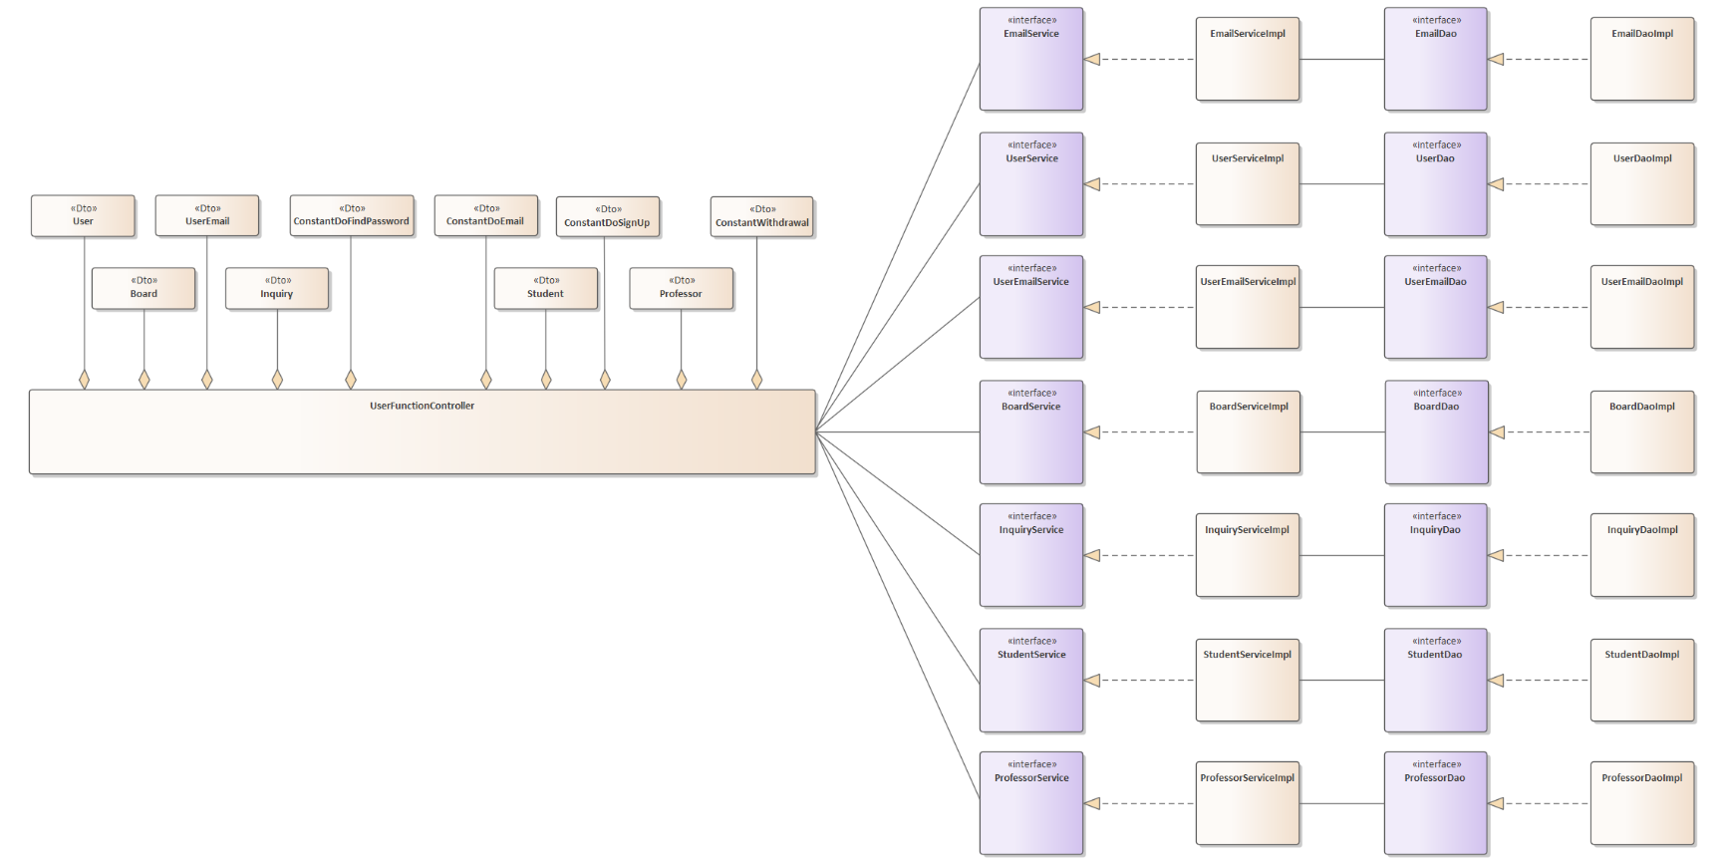
Part 2,
아키텍처 – Module View
구조 ( UserFunction Controller )

Slide 14
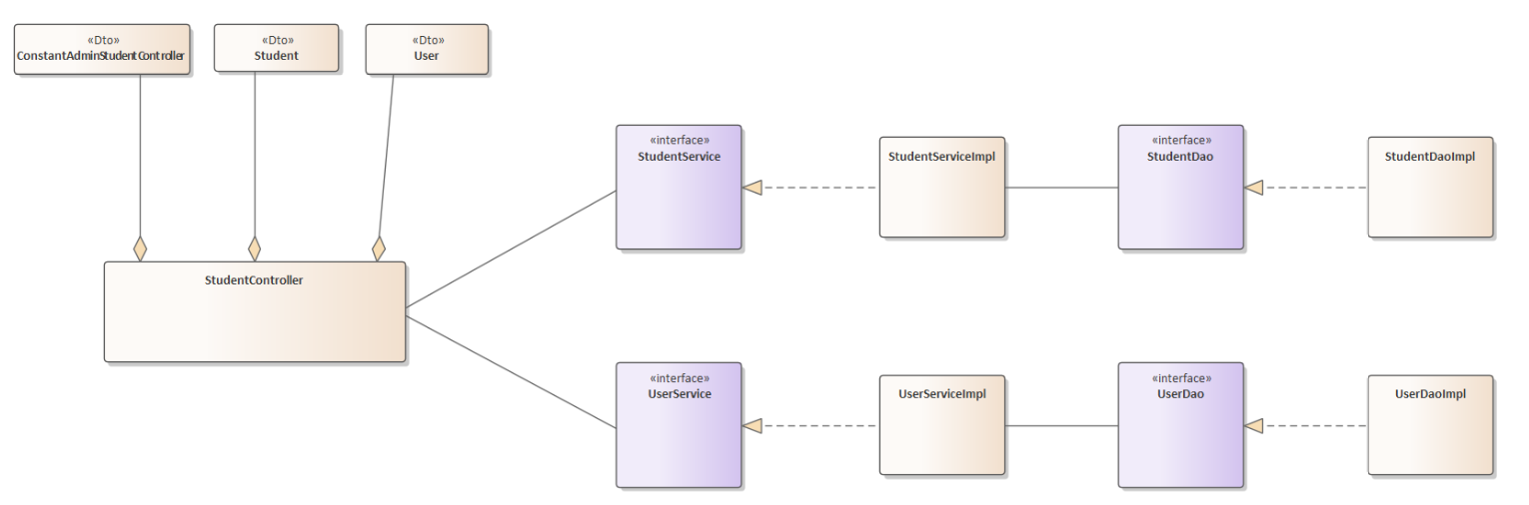
Part 2,
아키텍처
구조 (Student Controller)

Slide 15
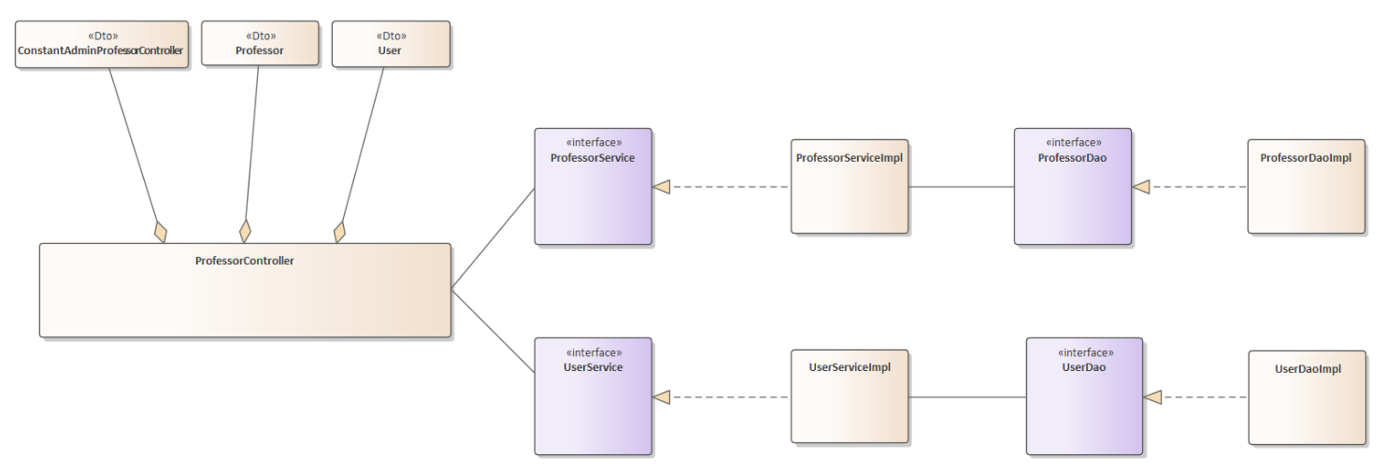
Part 2,
아키텍처
구조 (Professor Controller)

Slide 16
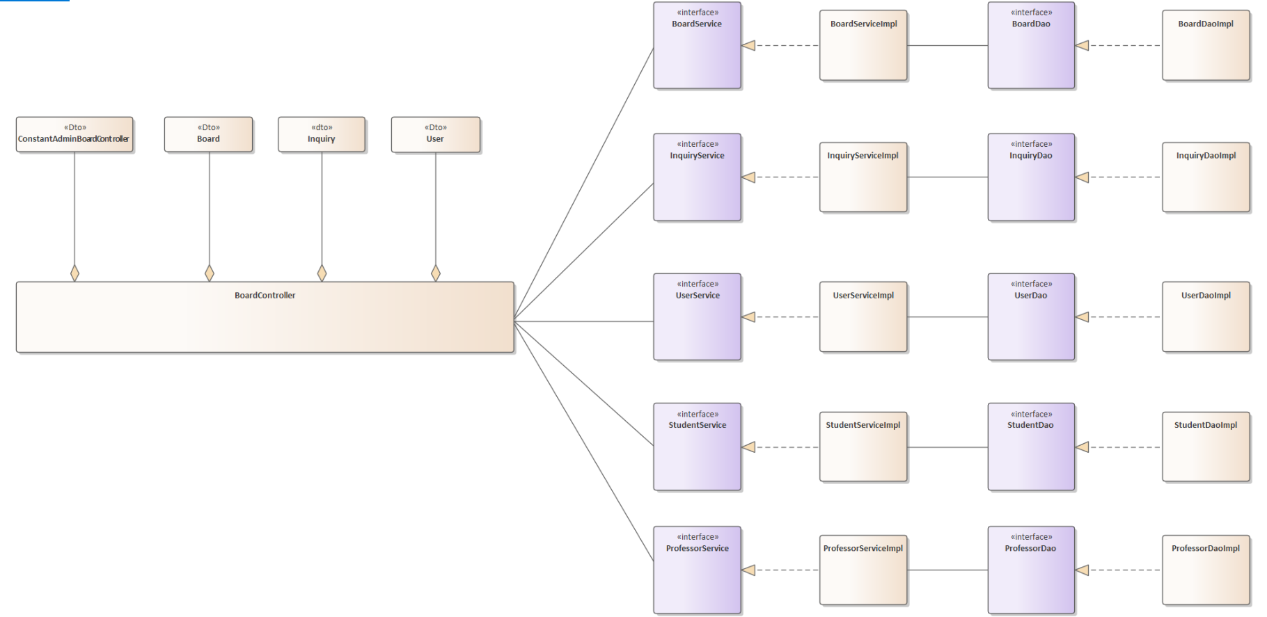
Part 2,
아키텍처
구조 (Board Controller)

Slide 17
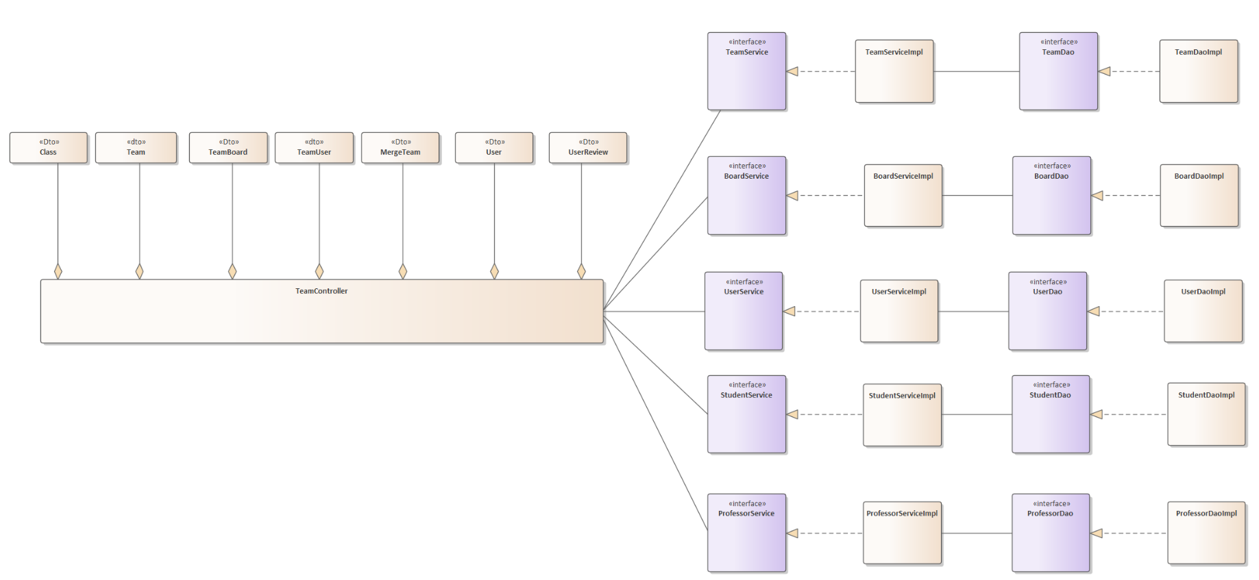
Part 2,
아키텍처
구조 (Team Controller)

Slide 18
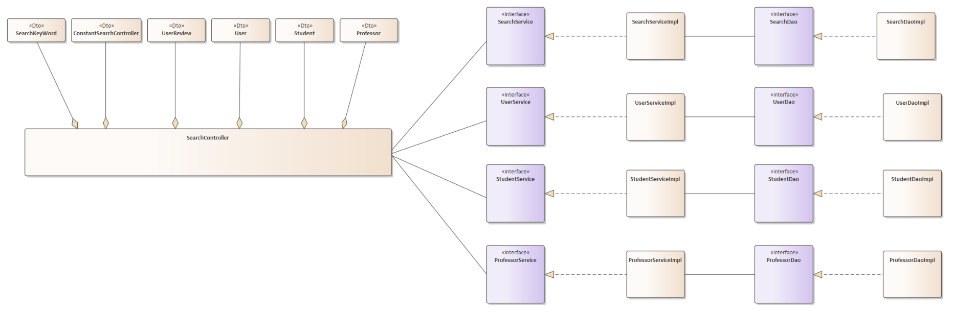
Part 2,
아키텍처
구조 (Search Controller)

Slide 19
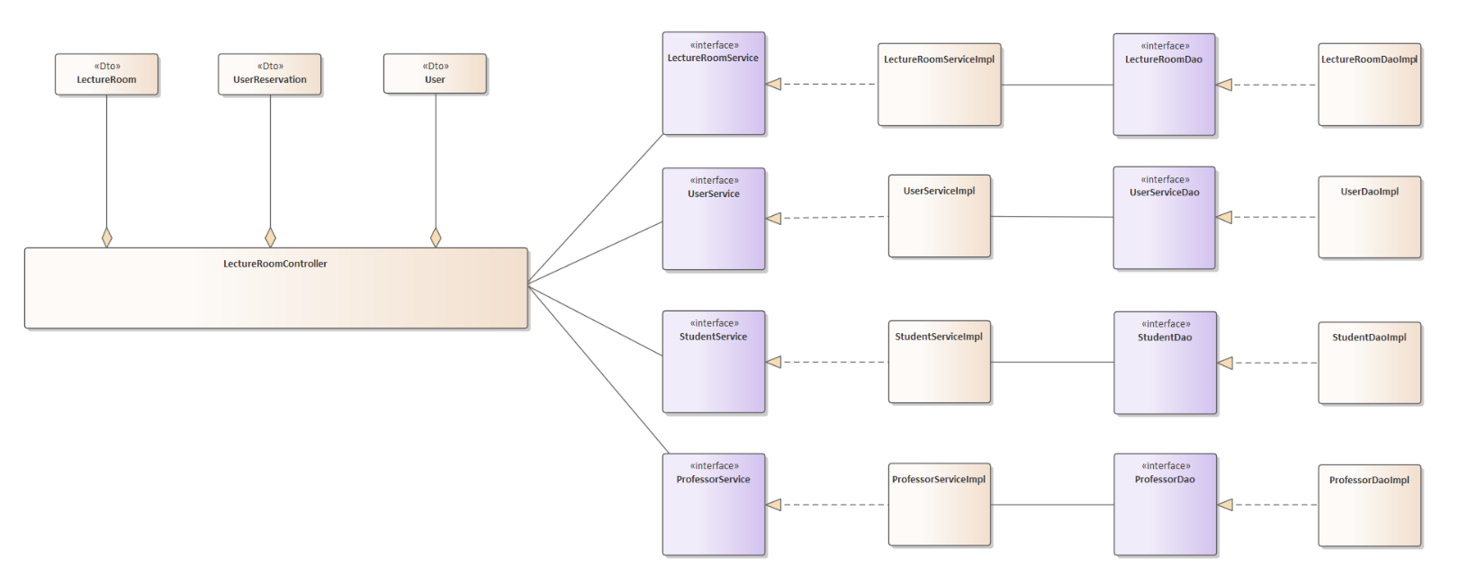
Part 2,
아키텍처
구조 (LectureRoom Controller)

Slide 20
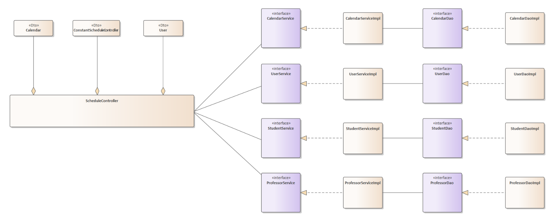
Part 2,
아키텍처
구조 (Schedule Controller)

Slide 21
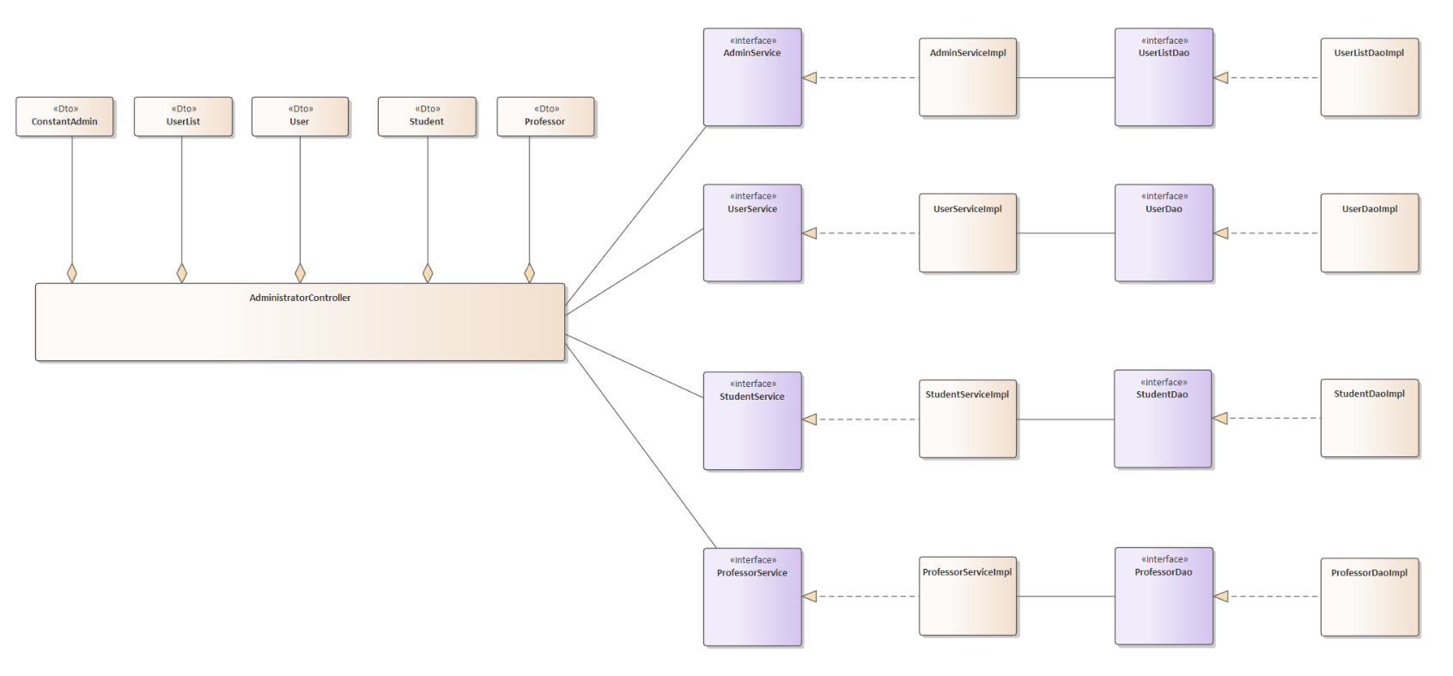
Part 2,
아키텍처
구조 (Administrator Controller)

Slide 22
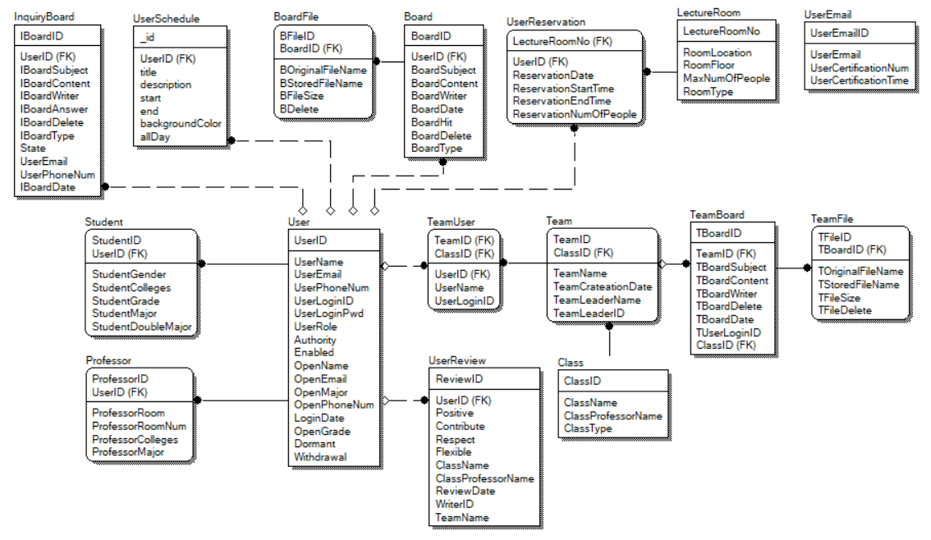
Part 2,
아키텍처
Entity Relationship Diagram

Slide 23

Part 3,
데모

Slide 24
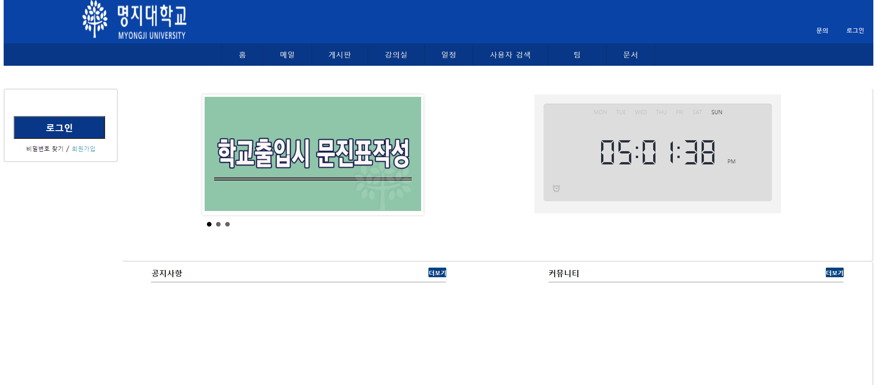
Part 3,
데모
홈 화면

Slide 25
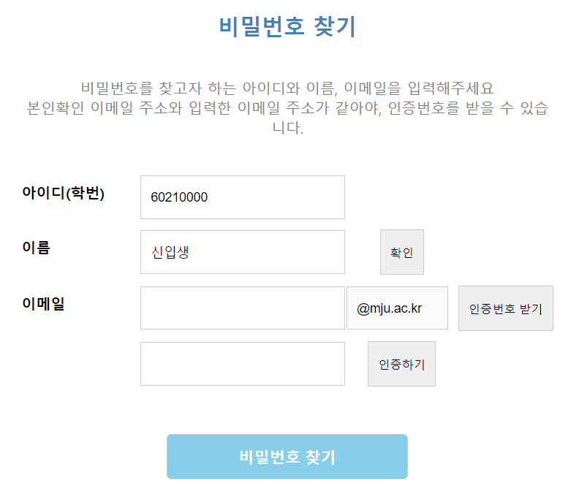
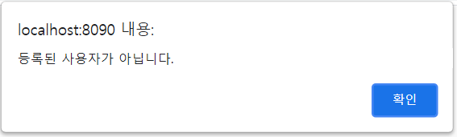
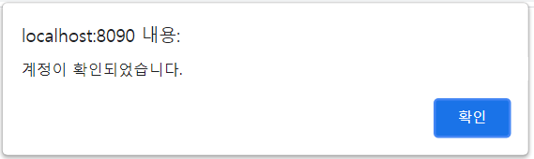
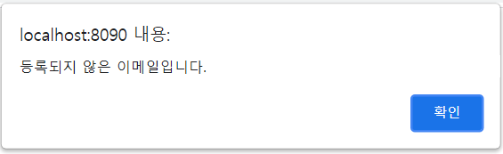
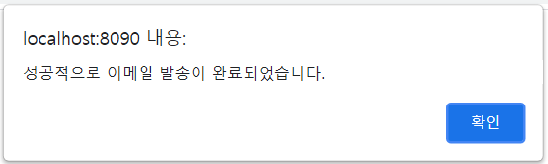
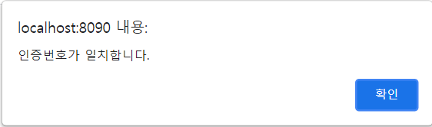
Part 3,
데모
로그인 – 비밀번호 찾기

Slide 26
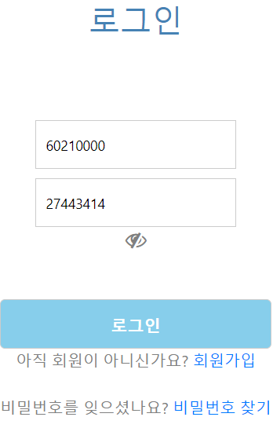
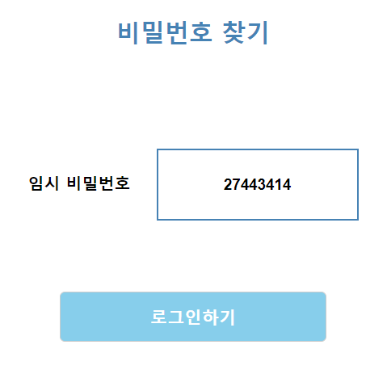
Part 3,
데모
로그인 – 비밀번호 찾기

Slide 27
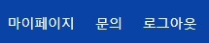
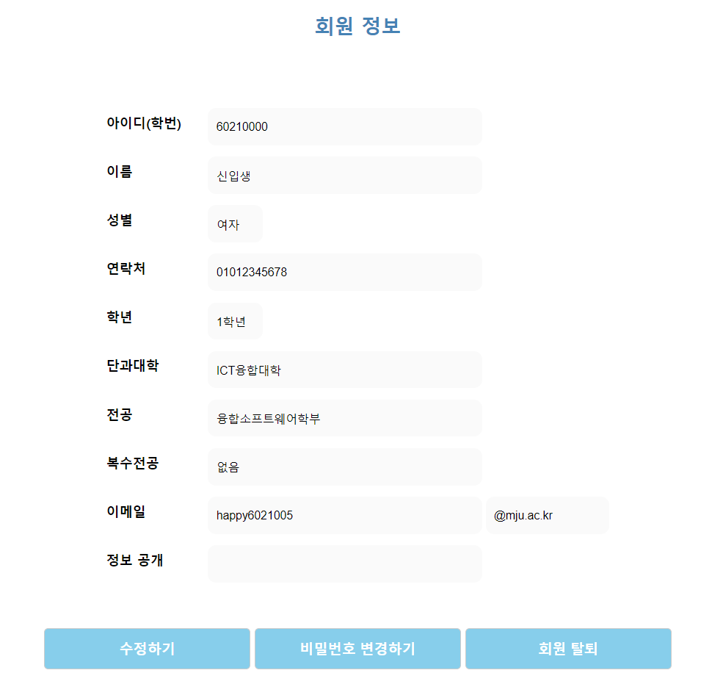
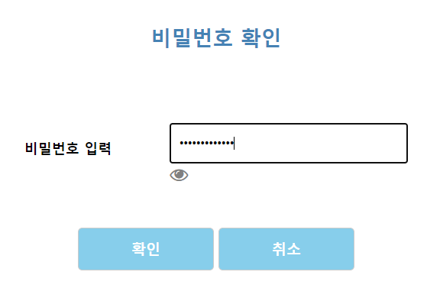
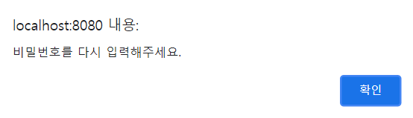
Part 3,
데모
마이페이지 - 수정

Slide 28
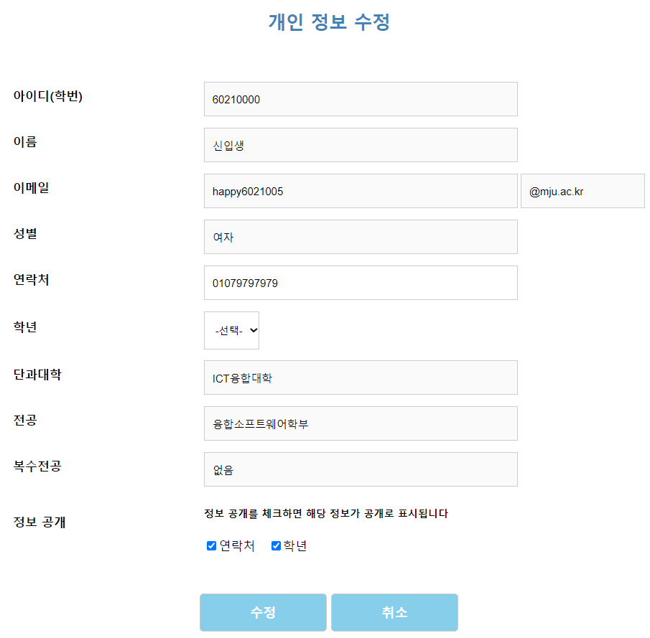
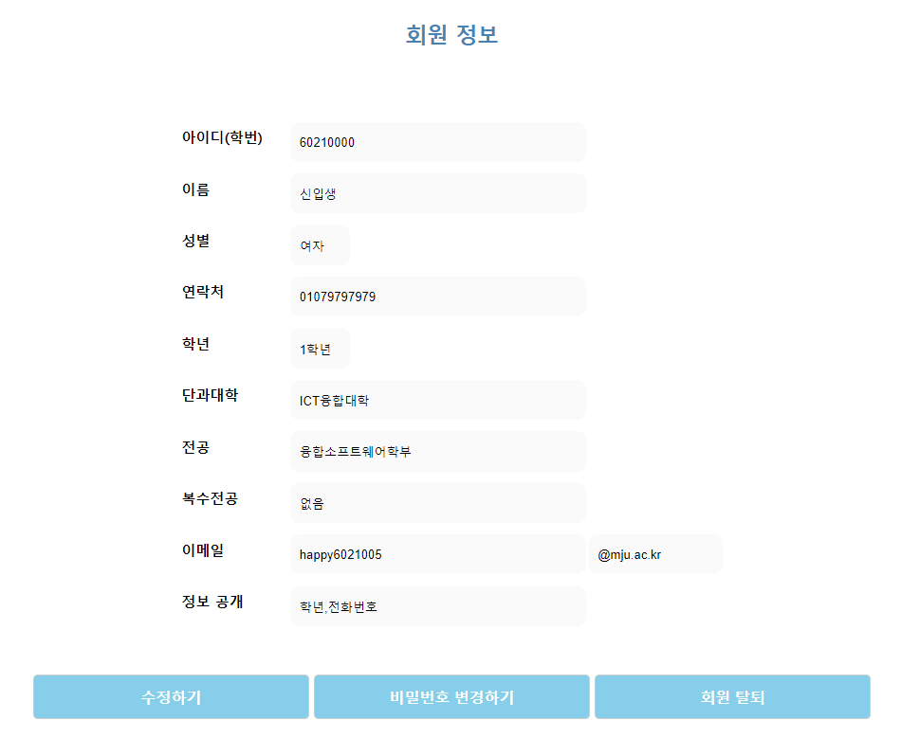
Part 3,
데모
마이페이지 - 수정

Slide 29
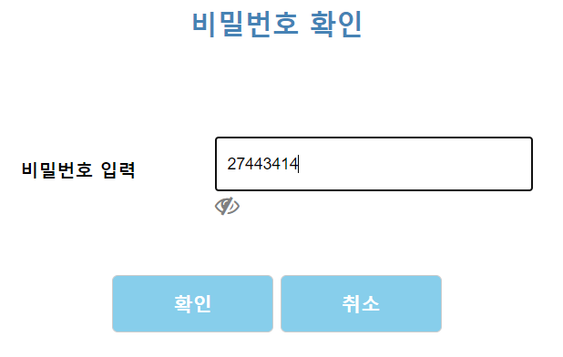
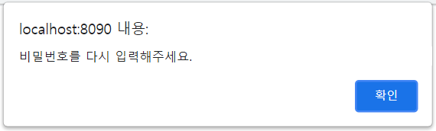
Part 3,
데모
마이페이지 – 비밀번호 변경하기

Slide 30
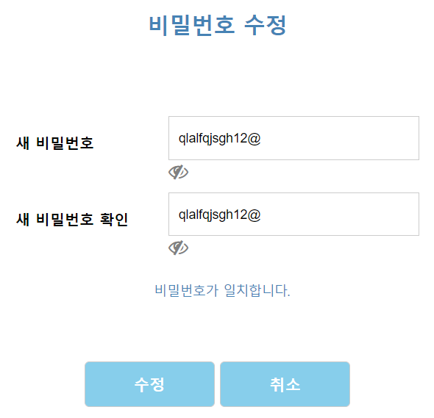
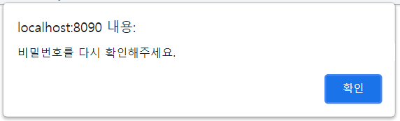
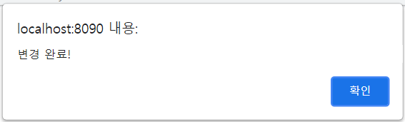
Part 3,
데모
마이페이지 – 비밀번호 변경하기

Slide 31
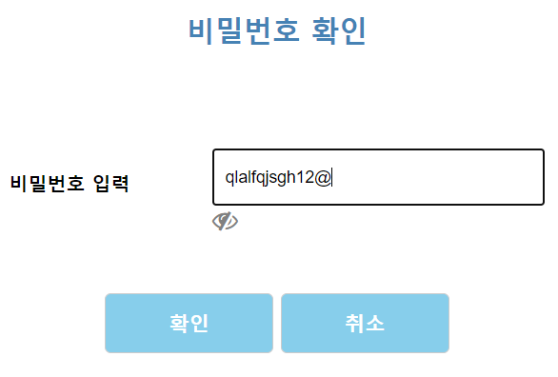
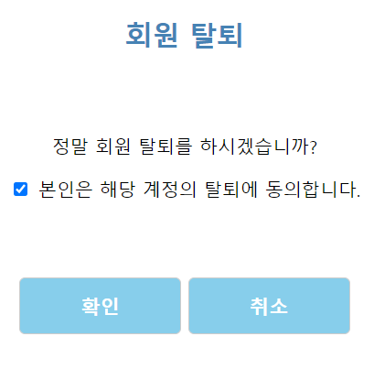
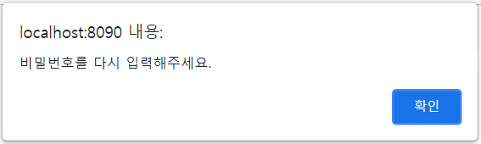
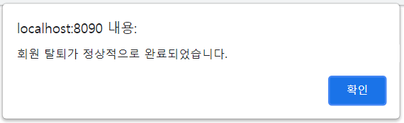
Part 3,
데모
마이페이지 – 탈퇴

Slide 32
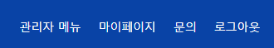
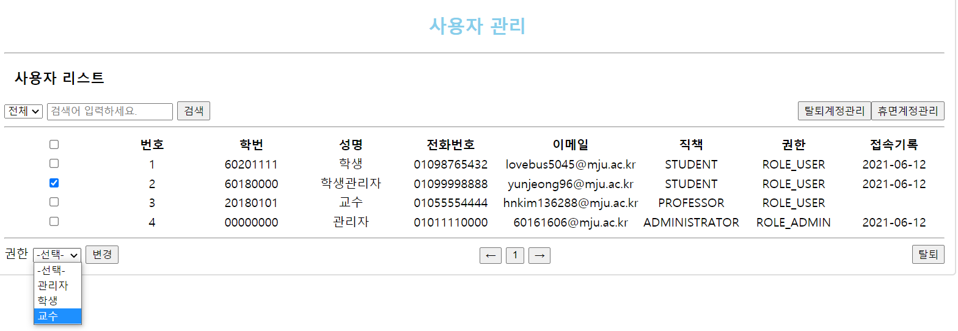
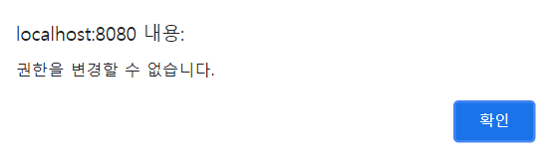
Part 3,
데모
관리자메뉴 – 권한 변경

Slide 33
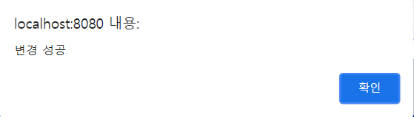
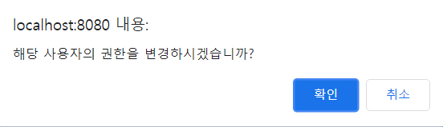
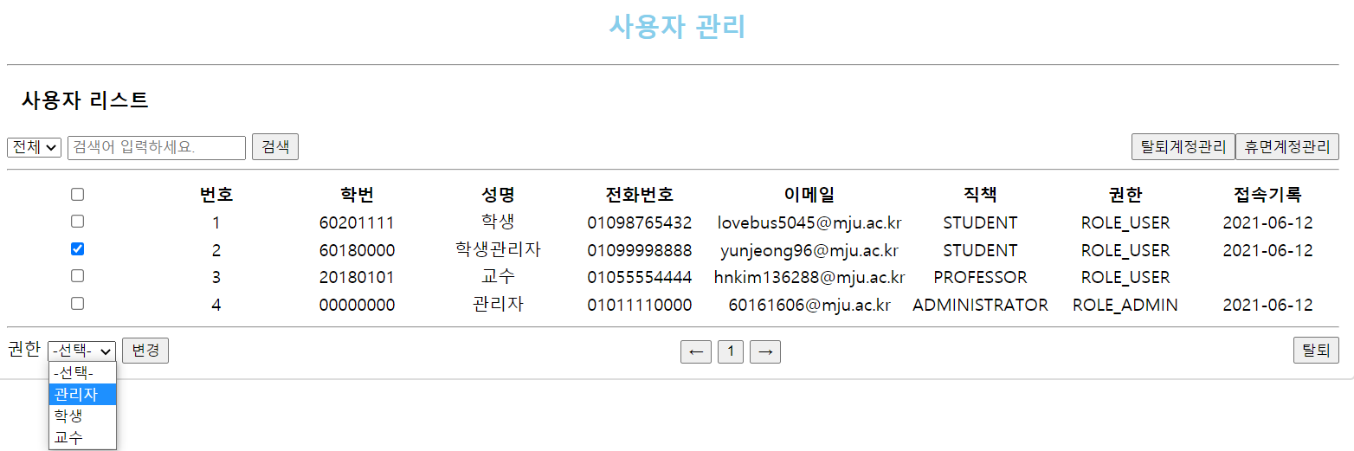
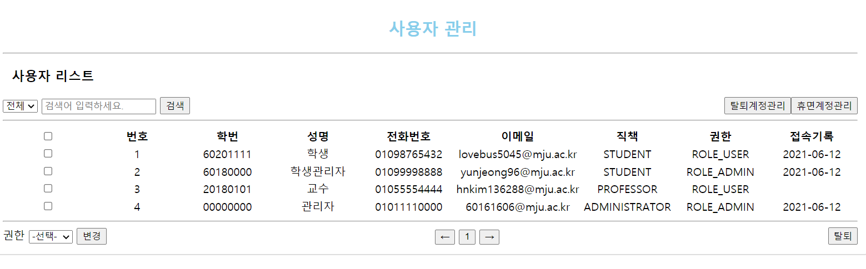
Part 3,
데모
관리자메뉴 – 권한 변경

Slide 34
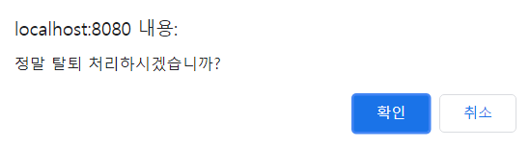
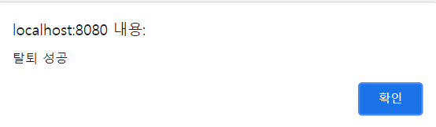
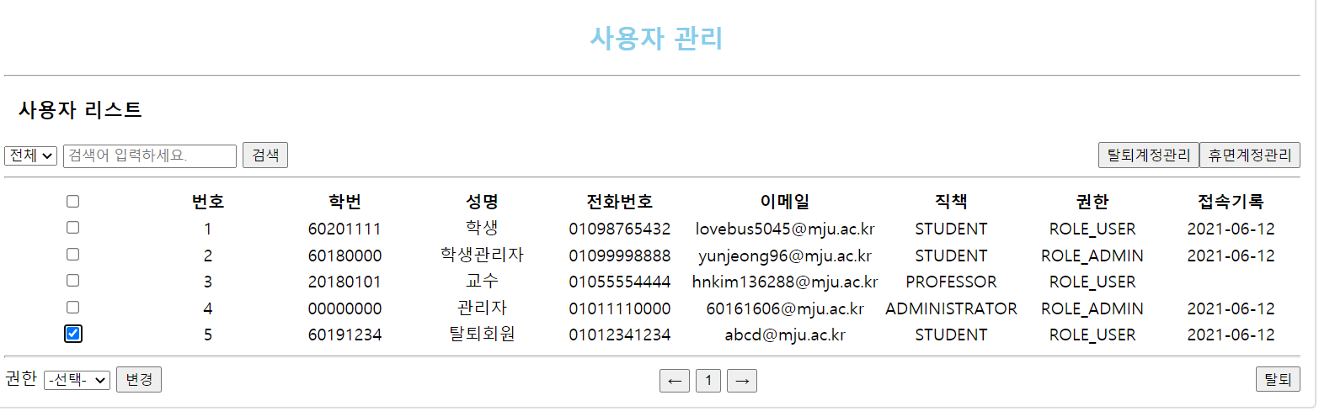
Part 3,
데모
관리자메뉴 – 유저 탈퇴 처리

Slide 35
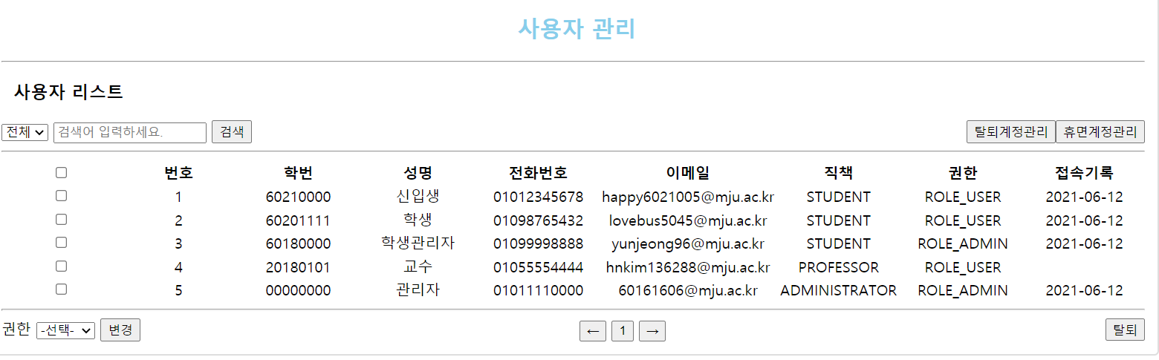
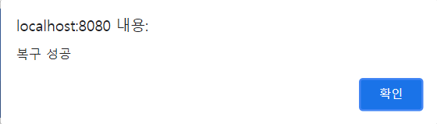



Part 3,
데모
관리자메뉴 – 탈퇴 유저 복구

Slide 36





Part 3,
데모
관리자메뉴 – 휴면 유저 복구

Slide 37



Part 3,
데모
관리자메뉴 – 사용자 정보

Slide 38




Part 3,
데모
강의실 예약

Slide 39



Part 3,
데모
강의실 예약 및 확인

Slide 40

Part 3,
데모
강의실 예약 취소

Slide 41

Part 3,
데모
게시판 ( 공지사항 / 커뮤니티 )

Slide 42

Part 3,
데모
게시판 ( 공지사항 / 커뮤니티 )

Slide 43

Part 3,
데모
게시판 ( 공지사항 / 커뮤니티 )

Slide 44

Part 3,
데모
게시판 ( 공지사항 / 커뮤니티 )

Slide 45

Part 3,
데모
게시판 ( 공지사항 / 커뮤니티 ) 목록

Slide 46

Part 3,
데모
게시판 ( 공지사항 / 커뮤니티 ) 수정 & 파일추가

Slide 47


Part 3,
데모
게시판 ( 공지사항 / 커뮤니티 ) 수정 & 파일추가

Slide 48


Part 3,
데모
게시판 ( 공지사항 / 커뮤니티 ) 수정

Slide 49

Part 3,
데모
게시판 ( 공지사항 / 커뮤니티 ) 삭제

Slide 50

Part 3,
데모
게시판 ( 공지사항 / 커뮤니티 ) 삭제

Slide 51


Part 3,
데모
게시판 ( 문의 ) - 사용자

Slide 52

Part 3,
데모
게시판 ( 문의 ) – 사용자

Slide 53

Part 3,
데모
게시판 ( 문의 )

Slide 54

Part 3,
데모
게시판 ( 문의 )

Slide 55


Part 3,
데모
게시판 ( 문의 ) - 관리자

Slide 56

Part 3,
데모
게시판 ( 문의 ) - 관리자

Slide 57

Part 3,
데모
게시판 ( 문의 )

Slide 58

Part 4,
자랑할 점

Slide 59



Part 4,
자랑할 점
회원가입 이메일 인증
팀 생성 및 팀 조회
팀 문서관리
후기 작성
사용자 검색
일정관리

Slide 60

Part 5,
느낀점

Slide 61
Part 5,
느낀점
박준현 : 첫째, 프로젝트 매니지먼트의 측면에서 절대 스프린트는 저절로 흘러가지 않는 다는 것을 느꼈다. 매 스프린트마다 업무들을 각 팀원에게 적절히 배분하여야 하고 팀원들의 피로도, 업무량 측면을 많이 생각해야 했었다. 어느 한 팀원 혹은 팀에게 업무가 편중되지 않도록 하는 것에 신경을 써야 했었고 각각의 팀, 개인이 열심히 스프린트 백로그를 처리해주어야 하나의 온전한 스프린트가 잘 굴러가는 것을 알게 되었다.
둘째, 팀원과의 의사소통이 매우 중요하다는 것이다. 각 팀이 어떤 부분을 맡아서 일하고 있는지 서로 잘 알고 있어야 작업중인 코드에 중복이나 누락이 발생하지 않는다는 것을 알았다. 내가 하고 싶을 때 진행했었던 개인 프로젝트와 달리 팀 프로젝트의 경우 여러 사람이 함께 작업하기에 각자의 스케쥴을 맞추고 같은 코드를 작업하기에 항상 주의하고 신경을 써야 한다는 것을 느꼈다.
셋째, 격려는 따뜻하게 피드백은 냉철하게 해야 한다. 서로가 서로를 끌어주고 밀어주고 작게 보면 하나의 스프린트를 위해, 크게 보면 프로젝트를 위해 격려는 필수적이다. 실제로 프로젝트를 진행할 때 어떤 문제에 있어 막히는 부분이 있으면 함께 해결해보거나 해결할 수 있도록 조언을 하고 격려를 하는 것은 스프린트를 진행함에 있어 많은 도움을 주었다. 하지만 피드백을 할 때에는 냉철하게 잘못된 점을 알려주거나 개선할 수 있는 방향을 제시할 수 있어야 한다는 것도 느꼈다. 좀 더 좋은 성능, 유저의 사용성을 고려하여 더 좋은 시스템이 되기 위해서는 객관적이면서도 냉철한 피드백이 더 좋은 시스템을 만들 수 있을 것이라는 생각을 하게 되었다.

Slide 62
Part 5,
느낀점
박지수 : 팀프로젝트를 하면서 자기 자신과의 싸움을 한 것 같다. 때로는 포기를 하고 싶었지만 포기하지 않고 문제를 해결했을 때의 쾌감은 끝내주었다.
황원주 : 전례 없는 도전이었고 상당히 어려웠던 수업이었다. 학교에서 듣지 않았던 내용들까지 한 번에 이해하려니 프로젝트에 따라가는 것이 힘들었지만, 지금의 결과물을 보니 그런 고난이 가치가 있다는 것을 느꼈다.
이현우 : 현대 소프트웨어 개발 프로세스에서 왜 팀원과의 의사소통을 가장 중요하게 생각하는지 깨닫는 계기가 되었다. 활발한 의사소통이 없었다면 각자의 기준점을 가지고 임무를 수행했을 것이며, 서로 다른 진척도를 가지게 되어 전체적인 흐름이 무너지게 됐을 것이고, 결과적으로 각기 다른 결과물을 산출해냈을 것 같다.

Slide 63
Part 5,
느낀점
최윤정 : 한 학기 동안 다들 정말 고생한 것 같다. 팀원들 모두가 정말 많이 성장할 수 있던 경험이라고 생각한다. 서버, 웹, DB 등 각자 맡고 있는 역할이 있었지만, 서로 협력하는 것이 정말 중요한 것 같다. 중간에 DB 구조(테이블 연결)를 정리하는 데 어려움을 겪었는데, 김일주 교수님께 자문을 구해 DB를 수정했던 것도 기억에 남는 경험이 될 것 같다.
이수빈 : 평소 웹 프로그래밍은 다른 언어에 비해 쉽다고 생각했는데 예상 외로 까다롭고 어려운 부분이 많다는 것을 느꼈고, 프로젝트를 진행하면서 대화와 협업이 가장 중요하다는 것을 배웠다.
김호남 : 한 학기동안 진행했던 이번 프로젝트를 통해 팀원 간의 소통 및 역할 분배, 업무량의 배분 등 팀적인 요소를 다수 고려해야 프로젝트 진행에 차질이 없다는 것을 느끼게 되었다.
정민 : 한 학기동안 프로젝트를 진행하면서 주어진 역할과 해야할 일의 중요성에 대해 다시금 알게되었다. 사소한 일이 미뤄지면 모든 프로젝트 과정에 차질이 생긴다는 것과, 그런 상황에서 팀원과 의사소통을 하는 과정이 얼마나 중요한지도 알게되었다. 그리고 이번 프로젝트는 지금까지 해왔던 프로젝트와는 다르게 어렵고, 예측할 수 없는 상황도 많았지만, 팀으로 진행했기에 무사히 끝낼 수 있었고, 그래서 팀원분들께 감사하다고 말하고 싶다.

Slide 64
「
」
감사합니다 ☺

Slide 65

Q&A

